Slide 1
UNTER DEN LINDEN … KURFÜRSTENDAMM

Slide 2
UNTER DEN LINDEN
KURFÜRSTENDAMM
CHOISISSEZ VOTRE DESTINATION

Slide 3
UNTER DEN LINDEN
Ce fameux boulevard « Sous les tilleuls » a longtemps été considéré comme les Champs-Elysées de Berlin-Est. La perspective, moins ambitieuse, recèle pourtant plus d’édifices historiques que l’avenue parisienne.
A l’origine, ce chemin campagnard menait les princes Electeurs à la réserve de chasse de Tiergarten!
Grâce aux tilleuls qu’y fit planter le Grand Electeur au XVIIème siècle (voir exposé sur Berlin), puis aux palais officiels et aux boutiques de luxe qui l’agrémentèrent, cette voie devint le lieu de promenade favori des Berlinois.
De nombreux bâtiments administratifs pour l’état fédéral, la nouvelle ambassade de France ainsi que celle des Etats-Unis y ont pris place.

Slide 4
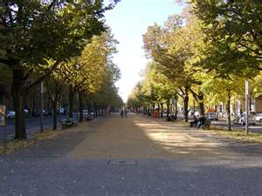
UNTER DEN LINDEN
MENU PRINCIPAL

Slide 5
KURFÜRSTENDAMM
Le Ku-damm est l’avenue la plus fréquentée de Berlin-Est. C’était une ancienne chaussée de rondins que les princes Electeurs empruntaient pour aller à la chasse.
Bismarck la transforma en artère de luxe souvent comparée aux Champs-Elysées: vendeurs à la sauvette contre magasins de luxe.
Rien à voir en particulier (quelques façades fin XIXème siècle de style Jugendstil), mais il est agréable d’y déambuler pour l’ambiance, car, avec ses nombreux magasins et restaurants, le Ku-damm est toujours animé.

Slide 6
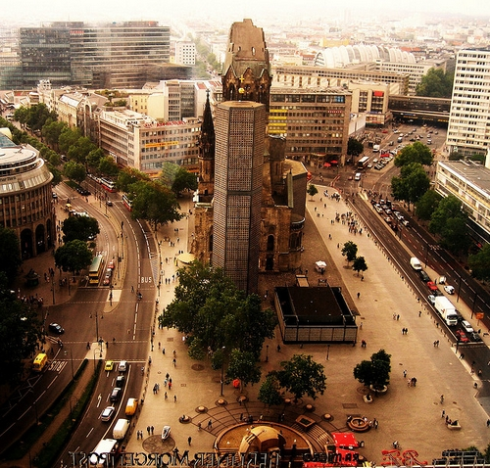
KURÛRSTENDAMM

Slide 7
CONCLUSION:
Ces deux célèbres boulevards de Berlin-Est étaient , à l’origine, de petits chemins campagnards empruntés par le prince Electeur pour se rendre à la chasse.
Au fur et à mesure du temps, les boutiques, qui s’y installèrent, les restaurants qui, de bouches oreilles , fondaient une réputation à ces deux boulevards banals, firent d’Unter den Linden et de Kurfürstendamm les deux boulevards les plus empruntés par les berlinois.
De quoi les comparer aux célèbres Champs-Elysées Français.

